Slide 1
AMBASCIATORI DELLA LEGALITA’ 1° incontro: Sport e legalità
Liceo Scientifico A. Antonelli
Presentazione classe 3B
Francesca Forlini, Beatrice Fortina, Francesca Palazzo, Micaela Sormani

Slide 2
RELAZIONE DELLA DOTT.SSA MANUELA CANTOIA
ARGOMENTI TRATTATI :
Tifo sportivo corretto
Ultras
Psicologia della folla
Fair play
Doping

Slide 3
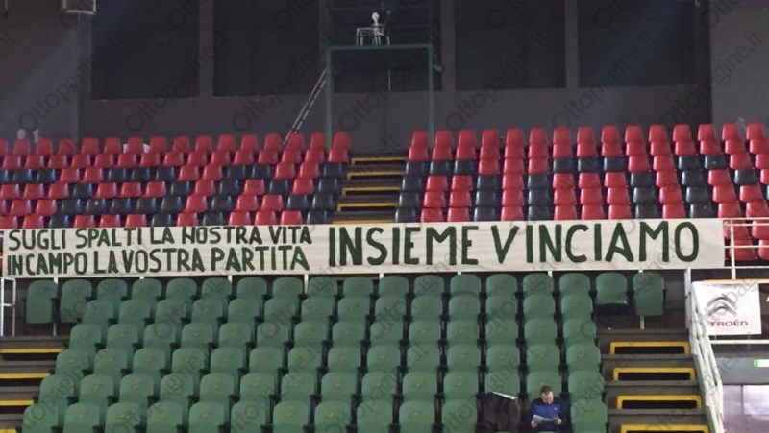
TIFO SPORTIVO CORRETTO
Il tifoso corretto è colui che senza danneggiare gli avversari sostiene la propria squadra

Slide 4
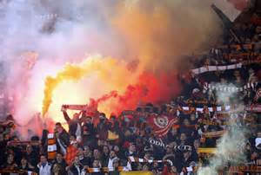
ULTRAS
L'ultras è caratterizzato da un forte senso di appartenenza al proprio gruppo e dall'impegno quotidiano nel sostenere la propria squadra, che trova il suo culmine durante le competizioni sportive, trasformandosi in odio e in mancanza di rispetto nei confronti della squadra avversaria

Slide 5
LA PSICOLOGIA DELL’ULTRAS
Ha bisogno di un’identità
È alla ricerca di protagonismo
Ricerca di eccitazione
Ha bisogno di sfogarsi
E’ soggetto ai condizionamenti sociali

Slide 6
LA PSICOLOGIA DELLA FOLLA
Alla base c’è un sentimento comune che porta le persone a perdere i propri principi
Ogni membro della folla è coinvolto da un senso di impunità per le azioni scorrette commesse
Il sentimento che guida la folla è talmente forte che è difficile da placare

Slide 7
FAIR PLAY
Fair play : significa "gioco leale"
Non si tratta di una regola scritta, bensì di un comportamento eticamente corretto da adottare nella pratica delle diverse discipline sportive
Rispetto delle regole
Rispetto dell’avversario
Conoscere e accettare i propri limiti
Promuove i valori: amicizia, uguaglianza, tolleranza, solidarietà

Slide 8
DOPING
si intende l'uso (o abuso) di particolari sostanze o medicinali con lo scopo di aumentare artificialmente il rendimento fisico e le prestazioni dell'atleta
II ricorso al doping è un'infrazione sia all'etica dello sport, sia a quella della scienza medica
Il termine deriva dalla parola inglese "dope": essa, in principio, indicava una mistura di vino e tè bevuta regolarmente dagli schiavi americani per rimanere attivi e lavorare.

Slide 9
LANCE ARMSTRONG
Nato a Plato, Texas il 18 settembre 1971
Conseguito il diploma entra nella squadra nazionale di ciclismo
Nel 1991 vince il campionato nazionale dilettanti
Nel 1996 i medici gli comunicano di essere affetto dal cancro, inizia così la chemioterapia

Slide 10
Nel 1998 ritorna in sella e perde la competizione e si ritira
Nel 1999 vince il tour de France
I suoi successi sono 83 volte in maglia gialla e 22 volte vincitore del tour de France
Alla fine i titoli gli sono stati annullati in quanto ha ammesso di essersi dopato dopo il 1999

